Slide 1
智慧校园疫情防控平台
Smart campus epidemic prevention platform
作品编号：2022006653
团队：张天、胡宇轩、黄兴鑫

Slide 2
Academic report
presentation
CONTENTES
目录
#01
选题的背景与意义
Background and Significance of Topic Selection
#02
技术选型与设计思路
Technical selection and design ideas
#03
成品展示
Finished product demo
#04
项目不足与展望
Project deficiencies and prospects
Sea, all water, recedes a rivers;
utmost wit listens to all sides.

Slide 3
#01
选题的背景与意义
Background and Significance of Topic Selection

Slide 4
选题的背景与意义
后疫情时代，对新冠疫情防控进入常态化管理，但随着病毒的不断的变异，对疫情的防控工作增加了很大的难度。特别是学生群体高度集中在校园内，一旦出现一点失误，非常容易引起爆发性的感染，为保证师生在校安全，教学的正常进行。我们萌生了开发款针对于校园疫情防控管理的工具，由此而生了，智慧校园疫情防控管理平台，它可以有效的提高学校对校园疫情的管理，为校园的防疫工作提供有力的帮助。
Keywords
Smart
Campus
Epidemic
Prevention

Slide 5
国内已有的防疫管理平台
智慧校园疫情防控平台
大众化
功能繁多、操作复杂
不方便学校管理
专注校园疫情防控
操作简单方便
完全适用学校防疫管理

Slide 6
#02
设计思路与技术选型
Technical selection and design ideas

Slide 7
设计思路
Step·01
Step·03
角色划分：将学校的人员分为三种角色，管理员、教师与学生
Step·02
管理员：管理班级、教师与学生，以及通知的发布查看与删除
Step·04
学生：本平台管理的主要对象，主要具有查看每日疫情动态、健康填报，查看通知和请假的功能
教师：教师只负责管理学生，如：管理学生的个人信息、针对各个班级的通知和审批学生的请假

Slide 8
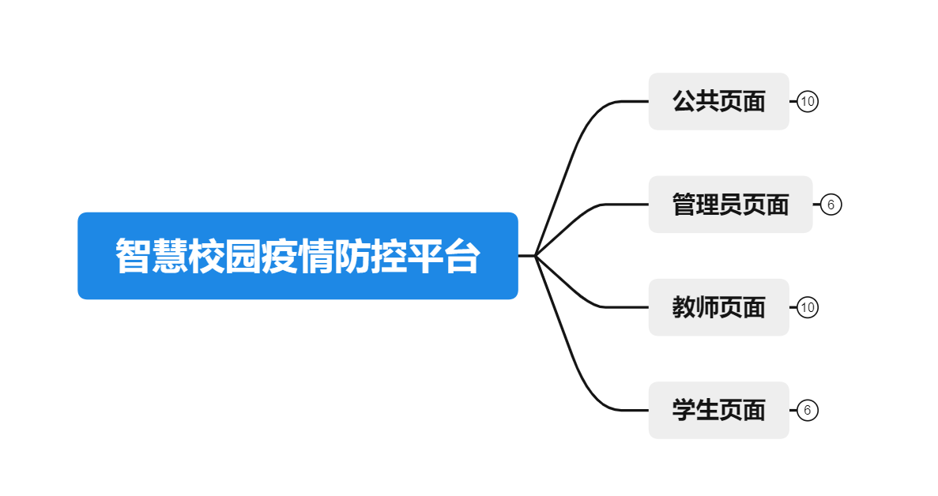
设计思路
总体架构
按角色的身份，将页面分为“公共页面、管理员页面、教师页面、学生页面”，根据各自身份的不同，显示不同的功能与操作页面

Slide 9
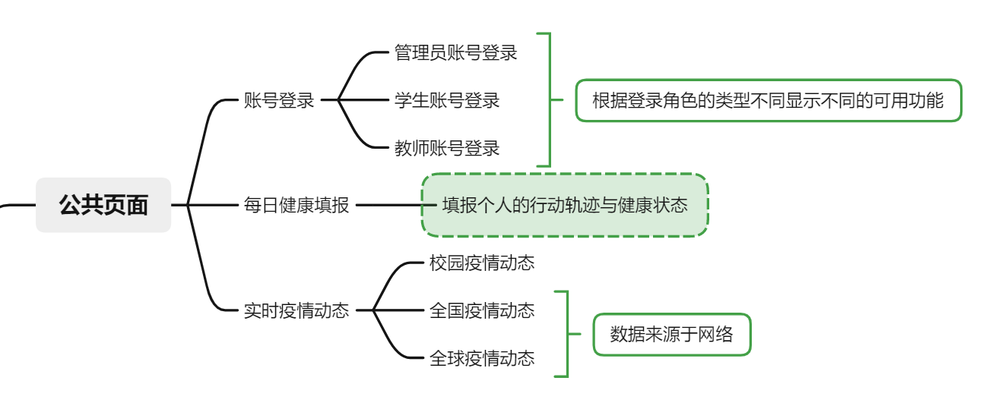
设计思路
公共页面
管理员、教师和学生共有的模块，主要功能有：“账号登录、健康填报、疫情动态”

Slide 10
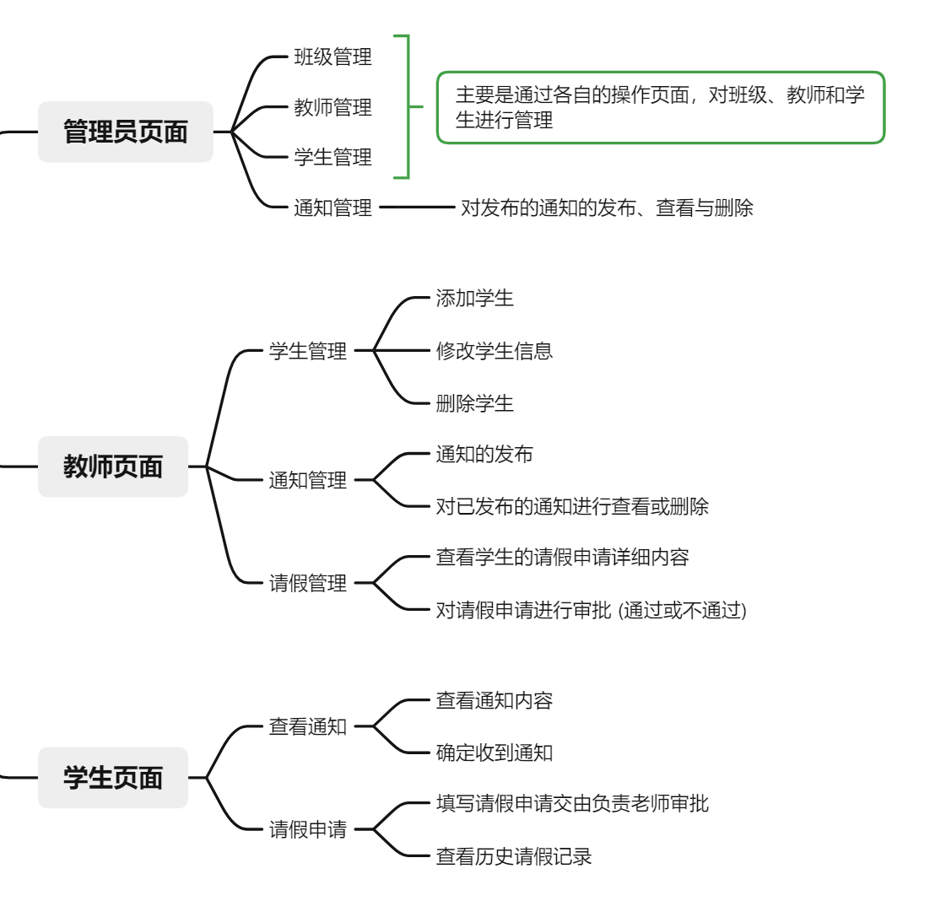
设计思路
管理员|教师|学生
为三种不同的角色提供不同的功能和操作页面，并且应避免三种角色通过修改地址的方式直接跳转到其他角色的操作界面

Slide 11
技术选型
前端框架
基于 JavaScript 的轻量级框架，关注视图层、组件化、虚拟DOM…。比传统 HTML+CSS+JS 的开发模式，开发效率与运行速度更快
前端UI框架
主流技术，成熟、生态完善、组件美观易用。进一步提高应用的开发速度，与美观程度
Vue
ElementUI
后端框架
基于Node.js平台的web开发框架，快速、开放、极简、搞多拓展性，显著提高后端开发效率
数据库
技术成熟、功能强大、运行速度快
支持事务、兼容各种开发语言，为当下主下首选数据库
Express
MySQL

Slide 12
#03
成品展示
Finished product demo

Slide 13
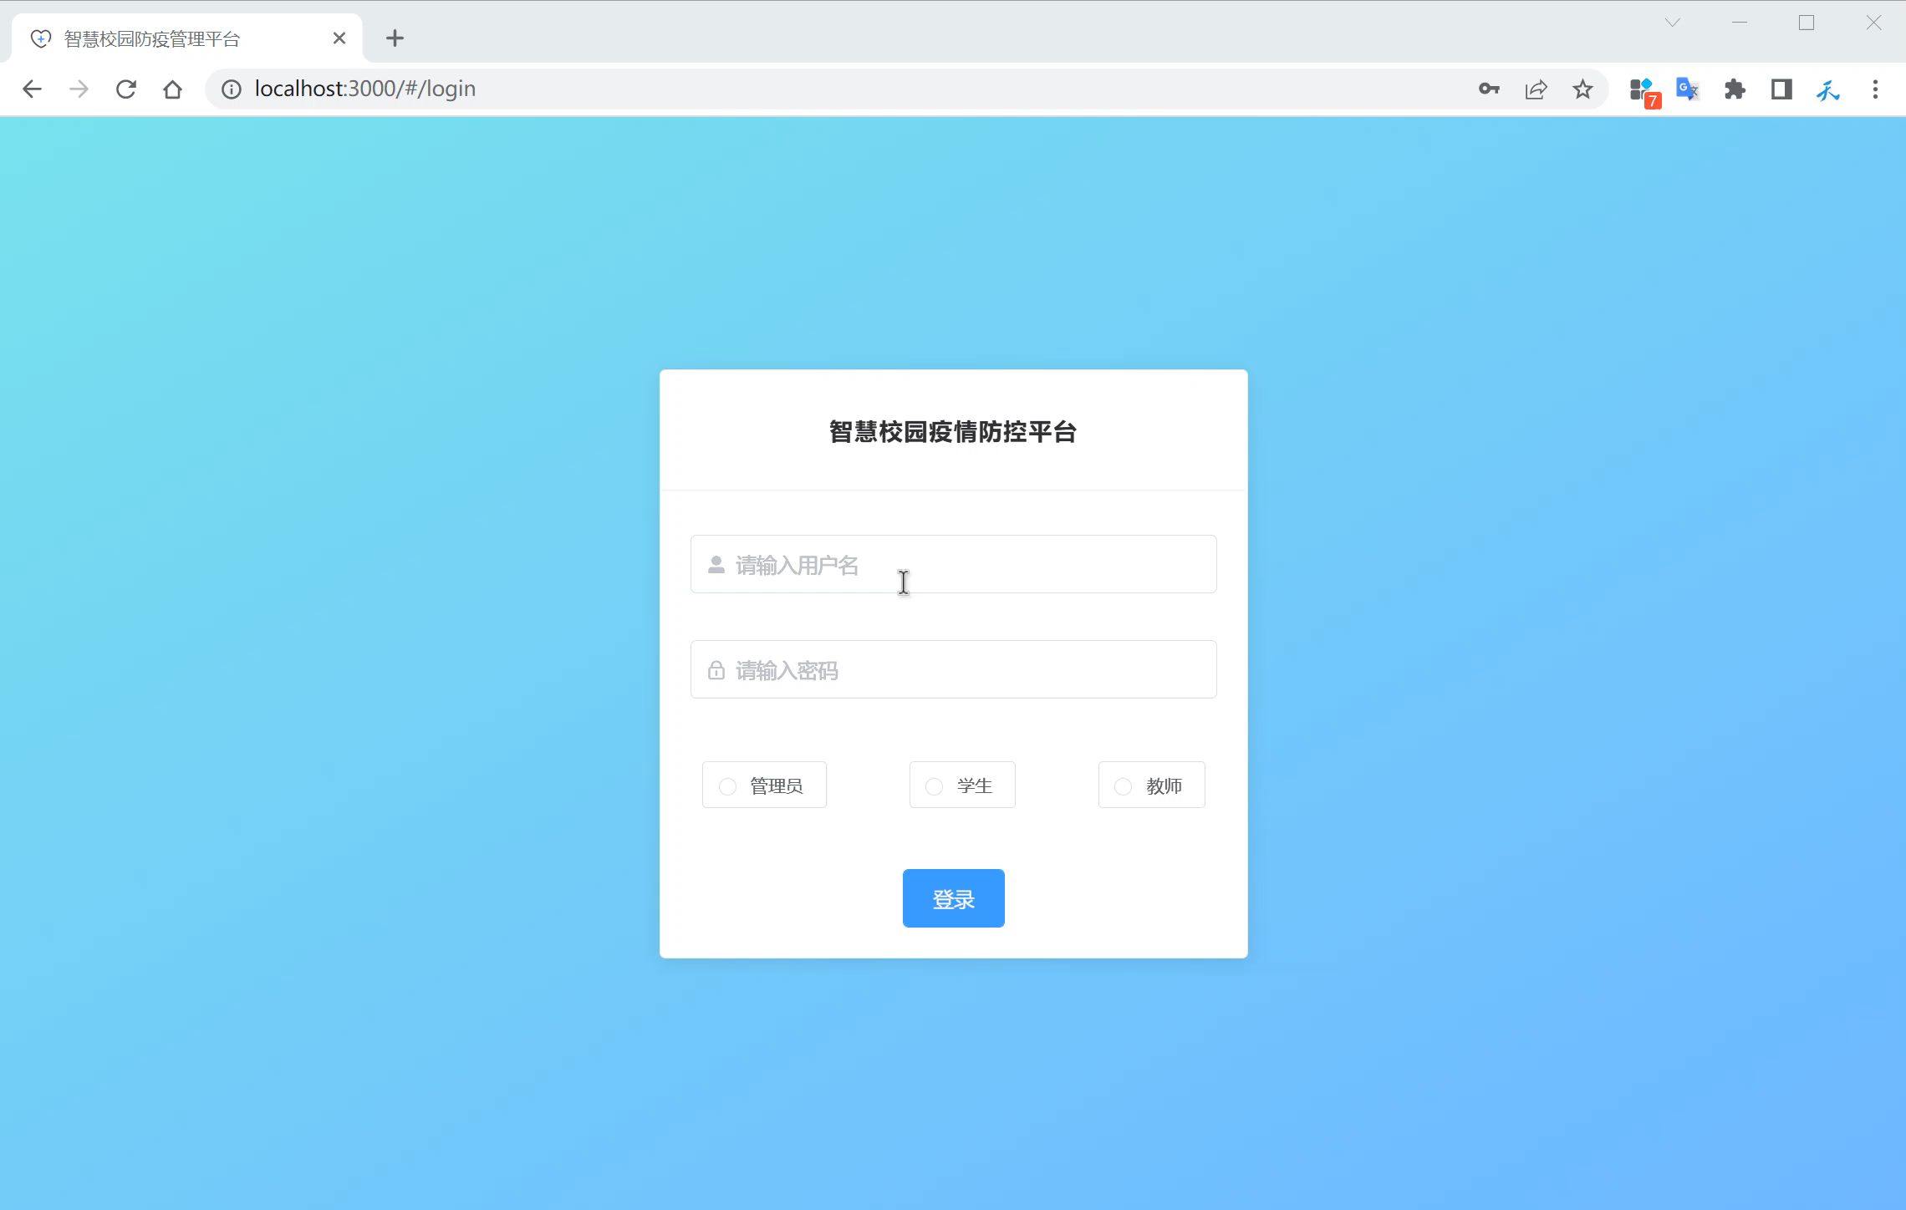
成品展示

Slide 14
#04
项目不足与展望
Project deficiencies and prospects

Slide 15
思考与不足
项目的后端基于Nodejs，确实有着较快的开发效率，但对于高并发场景的处理对比与Java技术就变得捉襟见肘
由于开发经验的不足，项目可能在各方面考虑的有所欠缺
开发中由于测试人员的不足，虽然大部分问题已经在使用中发现并修复,但项目中依旧可能藏着很多“暗病”

Slide 16
未来的展望
当前项目主要针对，住校的中学生、大学生，对于幼儿园和小学生等走读的学生，项目当前的能力显然不足以应对，未来还可以增加对每位学生及其家长的实时的风险分析与防控
企业当前也面对着艰难的防疫工作，未来还可以针对企业做适应的版本，为企业防疫工作同样提供很大的便利
最后还可以推出大众化的产品，以成都为试点逐步扩展到全国，最终成为全国人民安全的后盾

Slide 17


